Slide 1

مفاهیم گیت

Slide 2

مخزن
Repository

Slide 3

اضافه کردن
Add/Stage

Slide 4
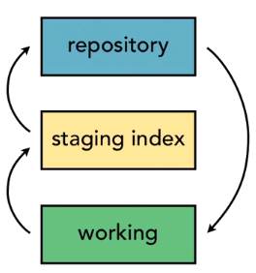
ثبت کردن
Commit

Slide 5
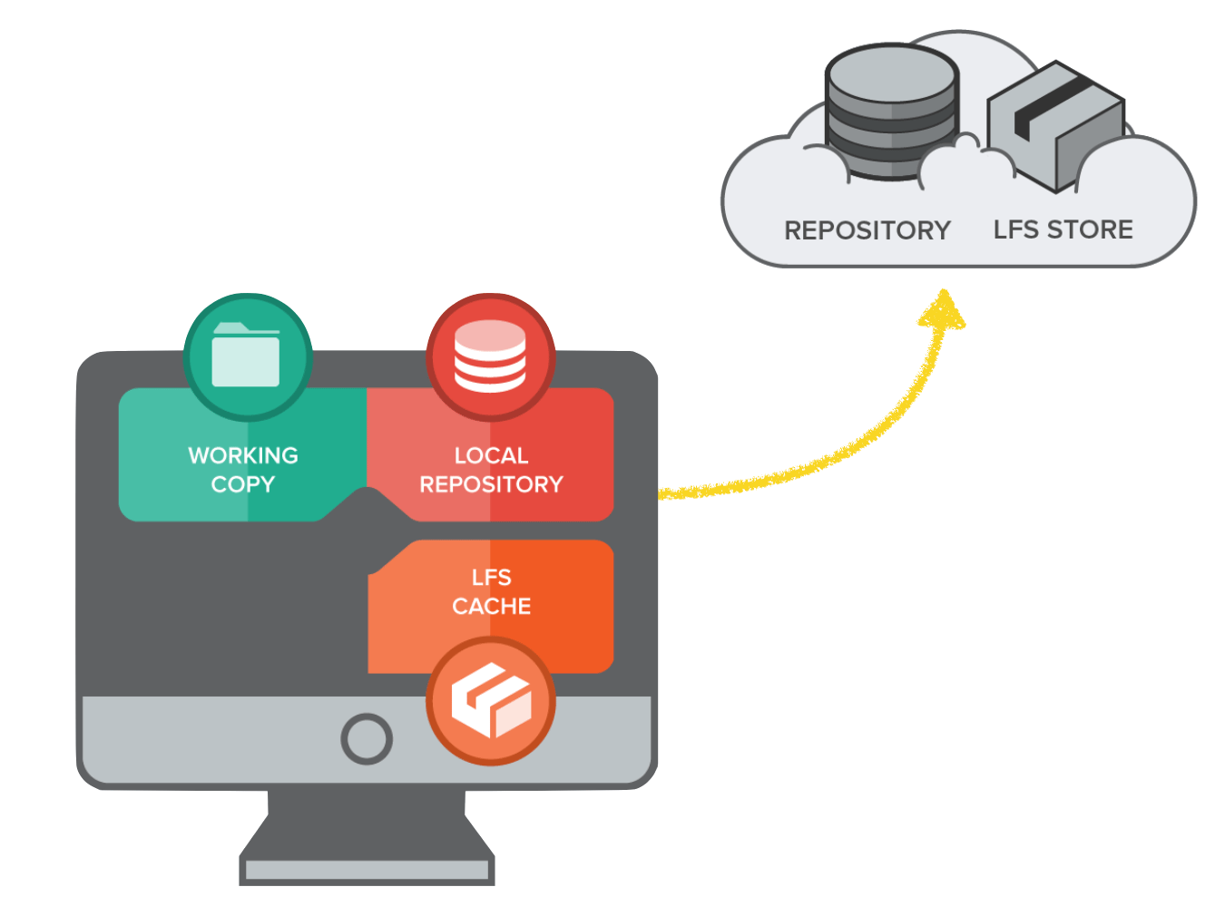
مخزن راه دور
Remote Repository

Slide 6
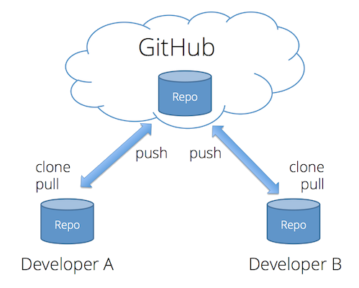
مخزن مشترک
Share repository

Slide 7
ارسال
Push

Slide 8
دریافت
Pull

Slide 9
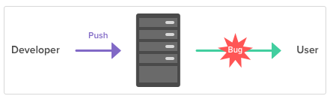
تضاد
Conflict

Slide 10
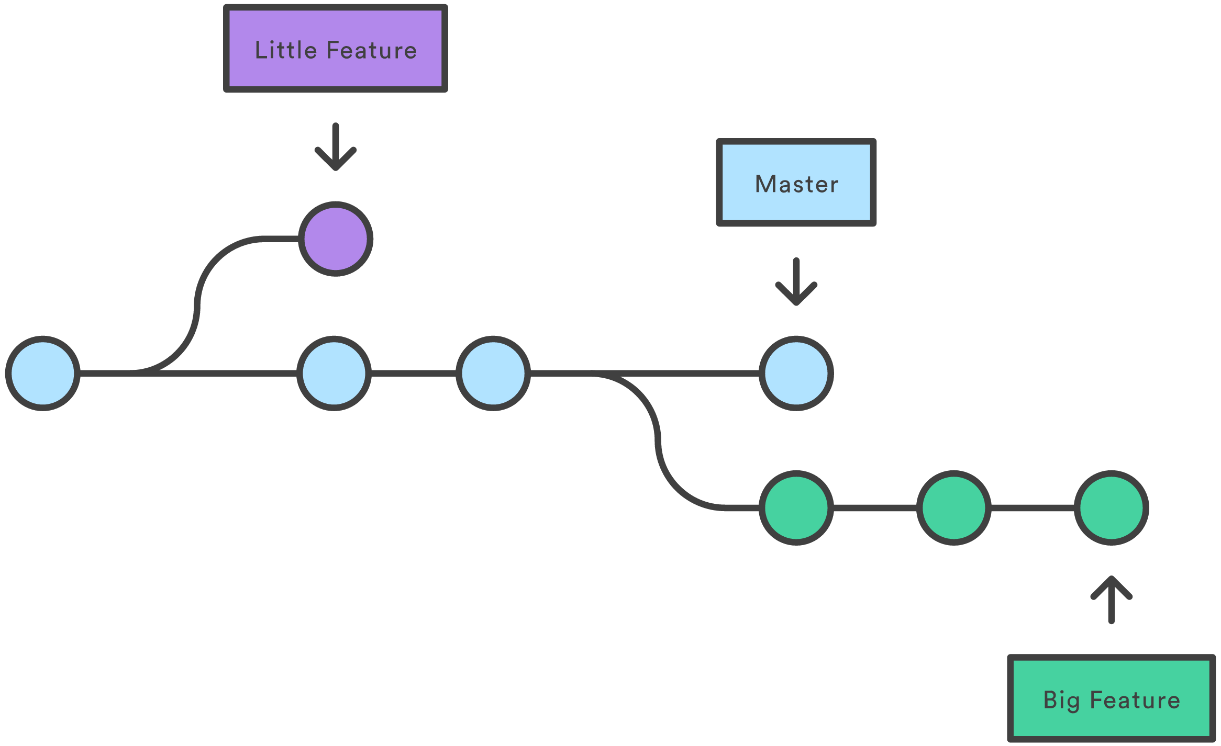
شاخه ها
Branch

Slide 11
سوال؟
Question

